Slide 2
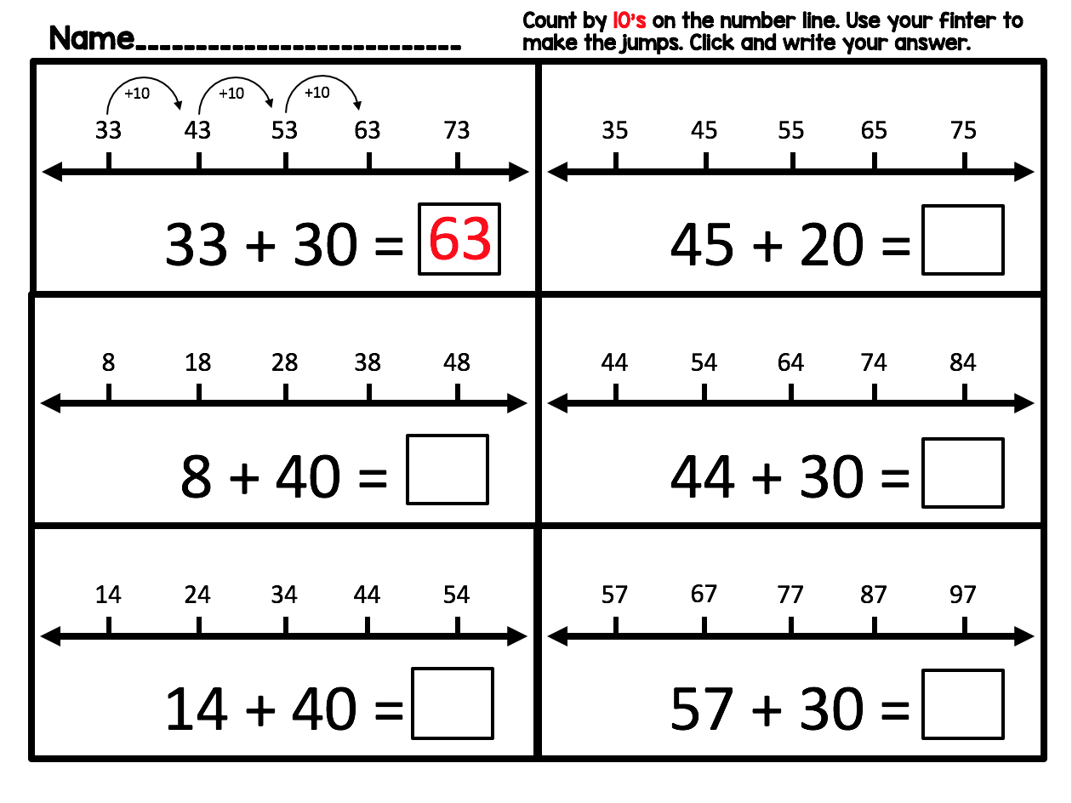
Name
??
??
??
??
??

Slide 3
Name
??
??
??
??
??
??

Slide 4
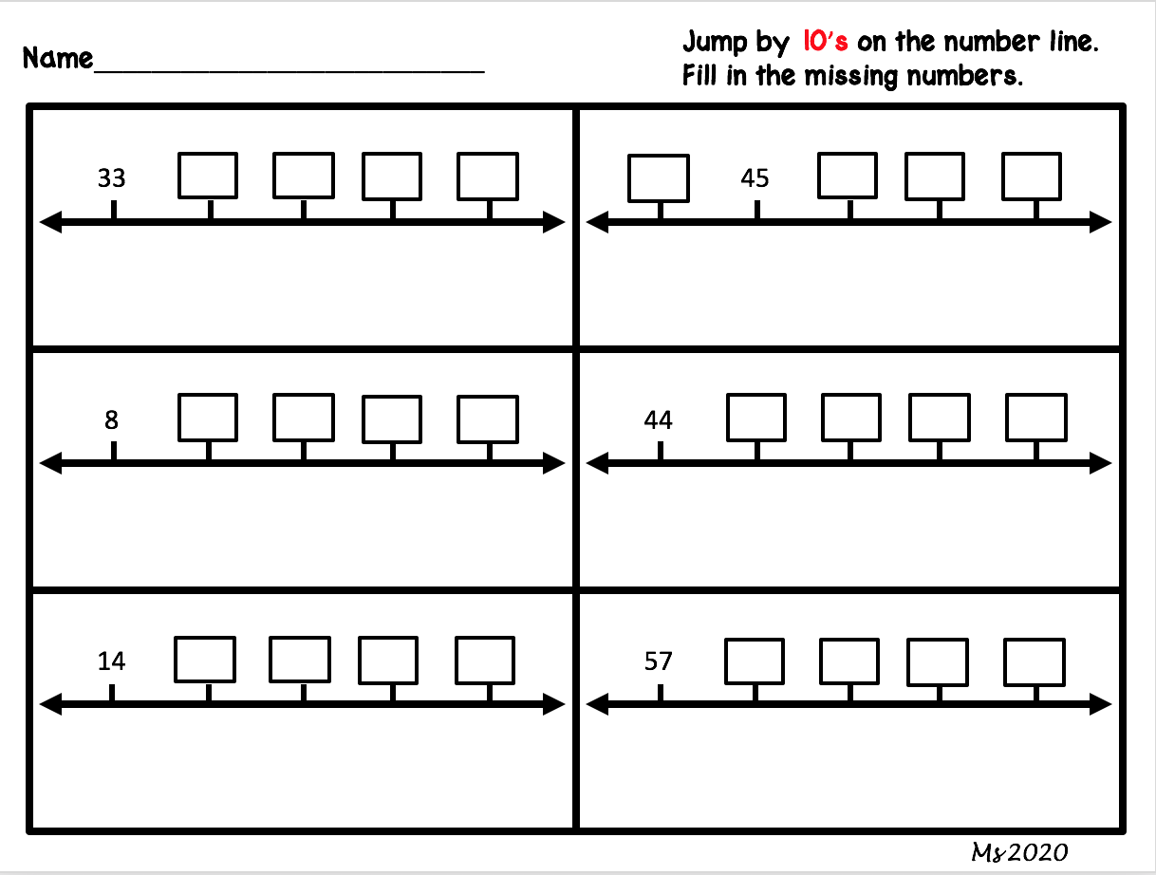
Name
??
??
??
??
??
??
??
??
??
??
??
??
??
??
??
??
??
??
??
??
??
??
??
??

Slide 5
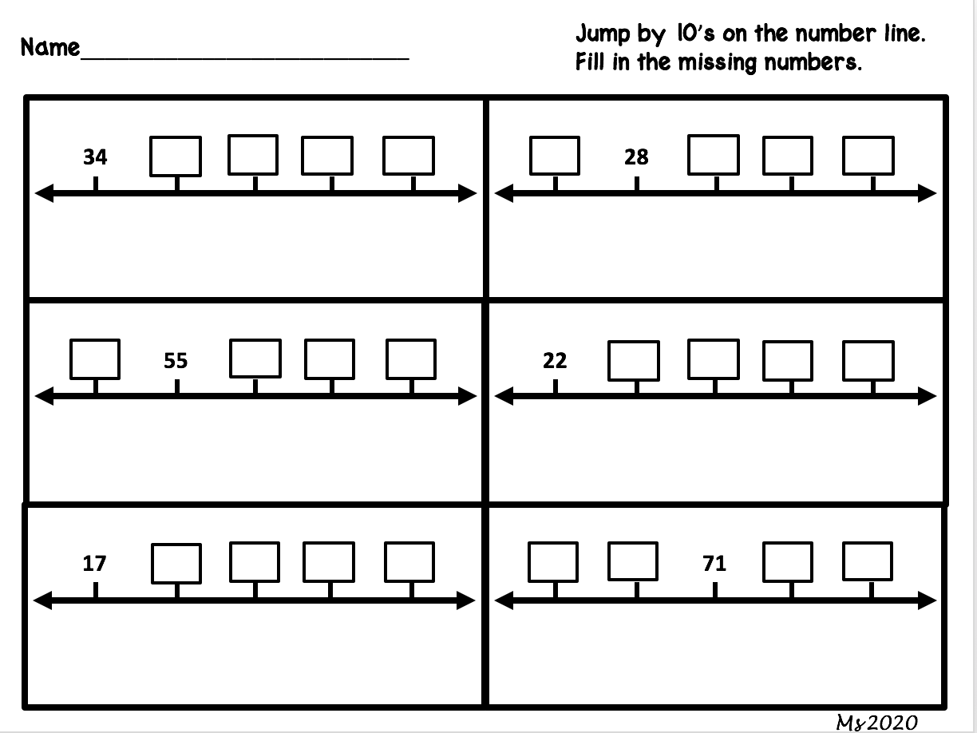
Name
??
??
??
??
??
??
??
??
??
??
??
??
??
??
??
??
??
??
??
??
??
??
??
??

